Slide 1
[Shift+AI] 업무 생산성 향상을 위한
AI AGENT 활용법
Intro : AI Agent 개념과 최신 트렌드

Slide 2
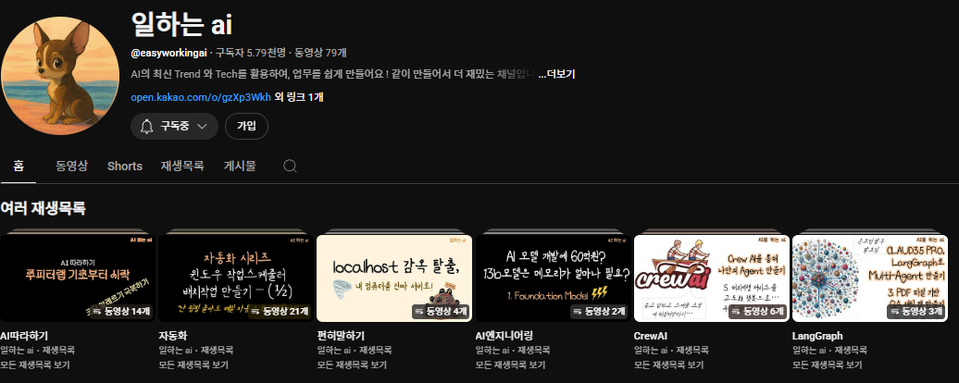
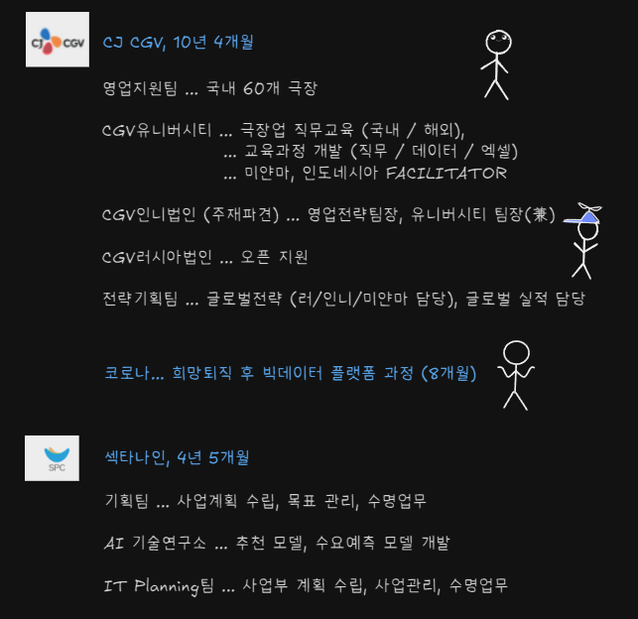
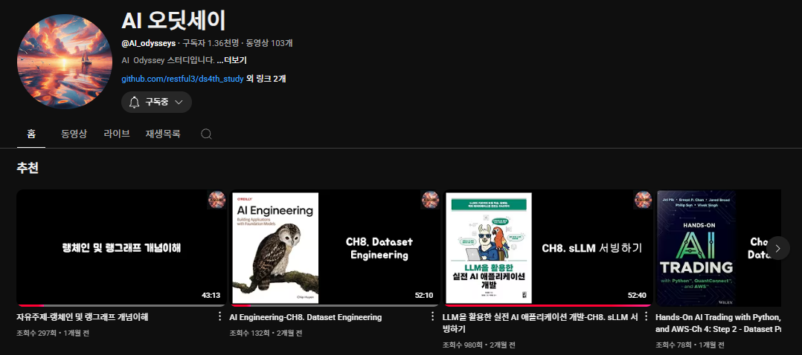
반갑습니다, 일하는 ai입니다

Slide 3








AI Agent란 무엇인가?
"자율적으로 작업을 수행하는 AI 시스템"
목표 설정
환경 인식
명확한 목적 의식을 가지고 작업 수행
주변 상황을 파악하는 능력
학습 능력
행동 결정
경험을 통해 지속적으로 개선
자율적 판단으로 최적의 행동 선택

Slide 4
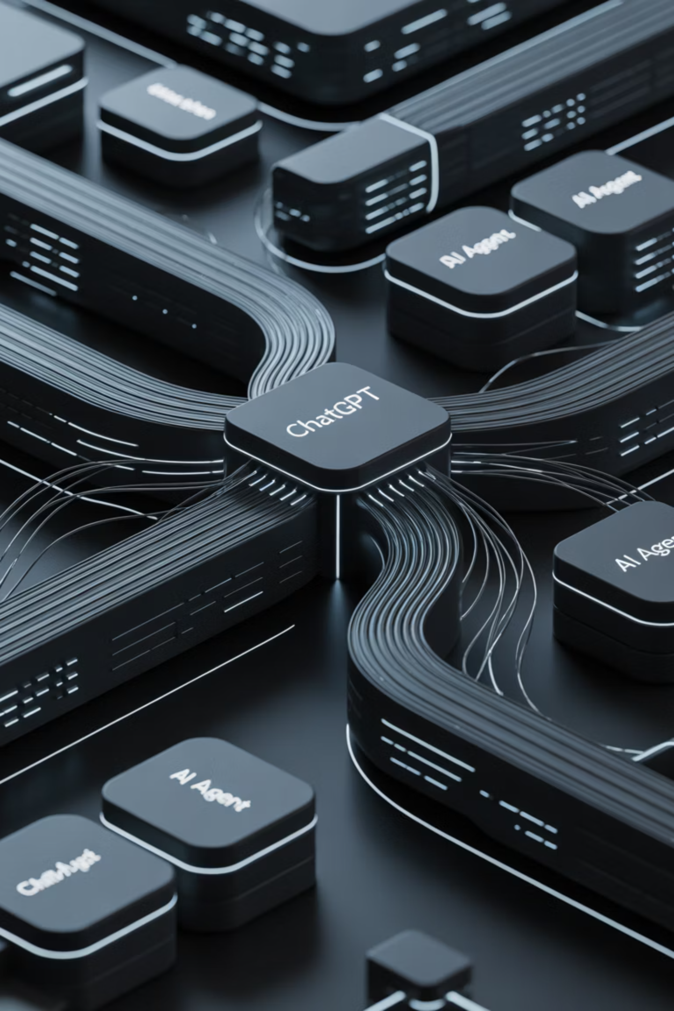


ChatGPT vs AI Agent 비교
ChatGPT (수동형)
질문 → 답변
사용자 의존적
일회성 상호작용
반응형 대화
AI Agent (능동형)
목표 → 자동 실행
자율적 동작
지속적 모니터링
능동적 작업 수행
핵심 차이: 반응 vs 행동!

Slide 5
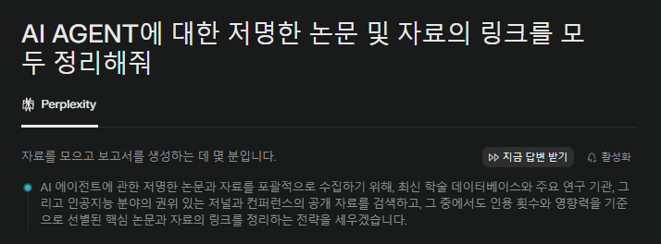
AI Agent에 대해 더 자세히 알아봅시다.

Slide 6

실무 활용 사례 1 - 고객센터
문의 접수
1
다양한 채널을 통해 들어오는 고객 문의 자동 수집
2
자동 분류
AI가 문의 내용을 분석하여 적절한 카테고리로 분류
담당자 배정
3
문의 성격에 따라 최적의 담당자에게 자동 배정
4
답변 draft
AI가 적절한 답변 초안을 작성하여 담당자 검토 후 발송
효과: 응답 시간 24시간 → 00분, 분류 정확도 90%+

Slide 7








실무 활용 사례 2 - 마케팅
트렌드 모니터링
콘텐츠 생성
실시간으로 관련 트렌드와 키워드를 분석
브랜드 톤앤매너에 맞는 콘텐츠 자동 제작
성과 분석
SNS 발행
반응 데이터를 수집하여 다음 콘텐츠에 반영
최적의 시간에 맞춰 자동 게시 및 배포

Slide 8
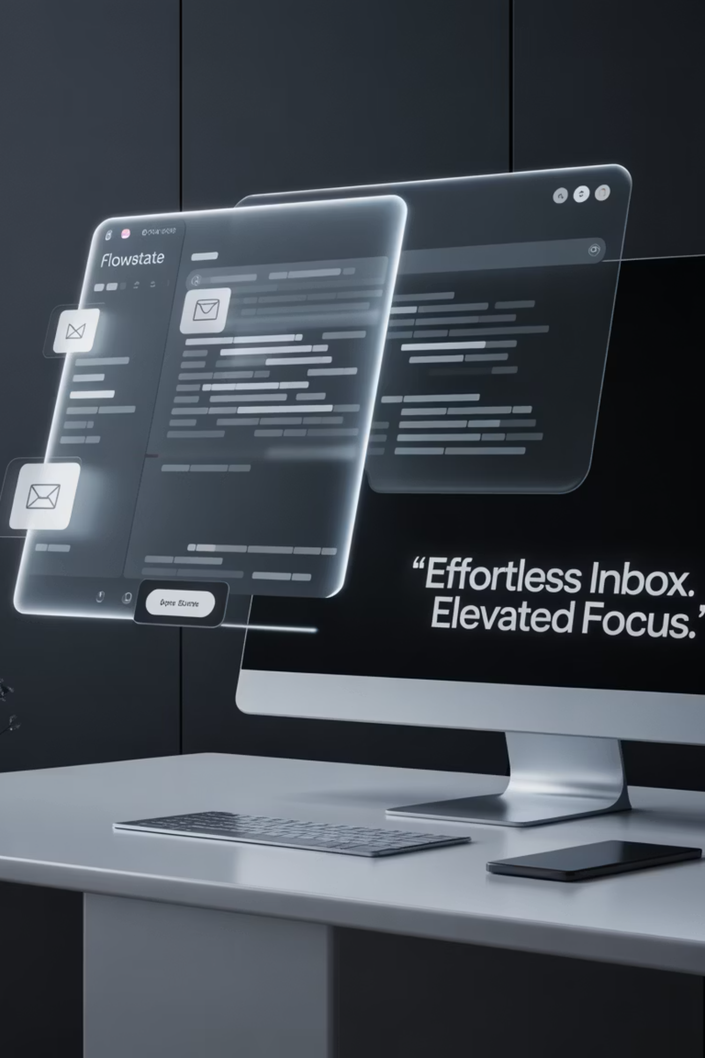




실무 활용 사례 3 - 업무 자동화
이메일 확인
모든 이메일을 자동으로 스캔하여 내용 파악
중요도 분류
우선순위에 따라 메일을 자동 분류하고 라벨링
일정 조율
회의와 약속을 AI가 자동으로 일정에 배치
보고서 작성
데이터를 분석하여 자동으로 보고서 초안 작성
효과: 업무 효율성 향상, 직장인 평균 하루 2시간 절약!

Slide 9
좀 더, 현실에 와닿는
Agent 사례는 무엇이 있을까요?

Slide 10

140억 달러
60%
기업가치
성장률
약 19조원으로 평가됨
’24년 1년간 급속 성장
1000만+
4억+
월간 사용자
월간 검색
활성 사용자
매달 검색 쿼리 수

Slide 11
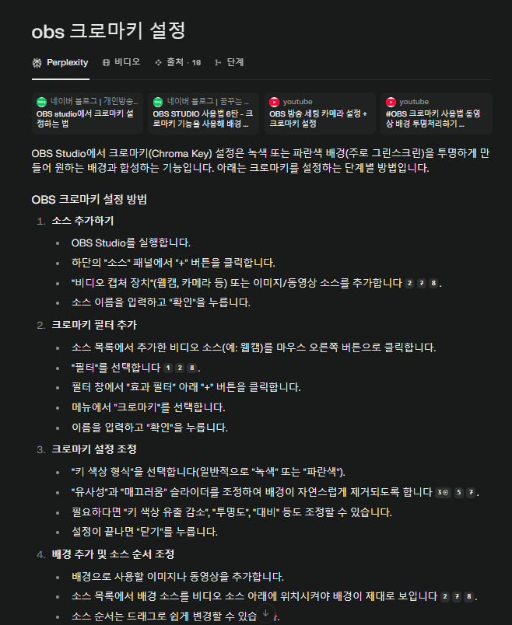


검색 패러다임의 변화
기존 검색 (Google)
키워드 입력
링크 나열
기계적 결과
여러 번 클릭 필요
AI 검색 (Perplexity)
자연어 질문
요약된 답변
지능적 분석
즉시 답변 제공

Slide 12
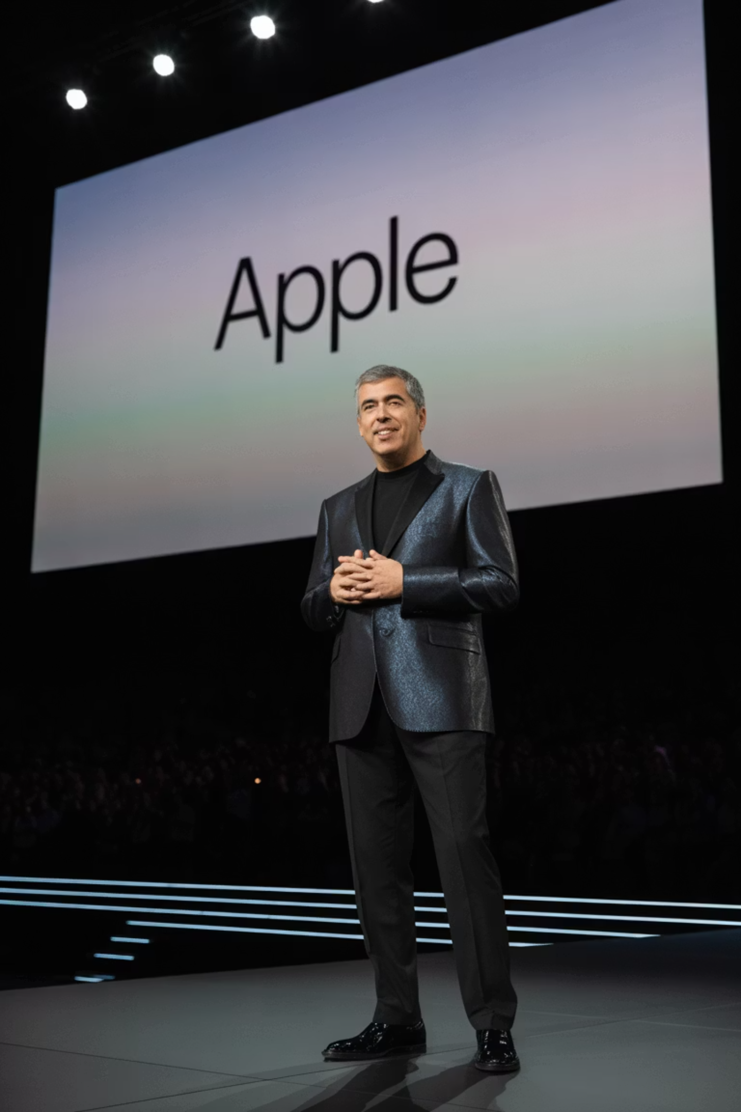
Apple도 인정한 검색의 변화
"AI를 활용한 검색이 기존 검색 엔진을 대체할 것"
"지난달 사파리의 검색량이 처음으로 감소했다"
- 에디 큐, Apple 부사장
검색의 새로운 시대가 도래하고 있습니다!
Notes:
https://www.yna.co.kr/view/AKR20250508005551091

Slide 13

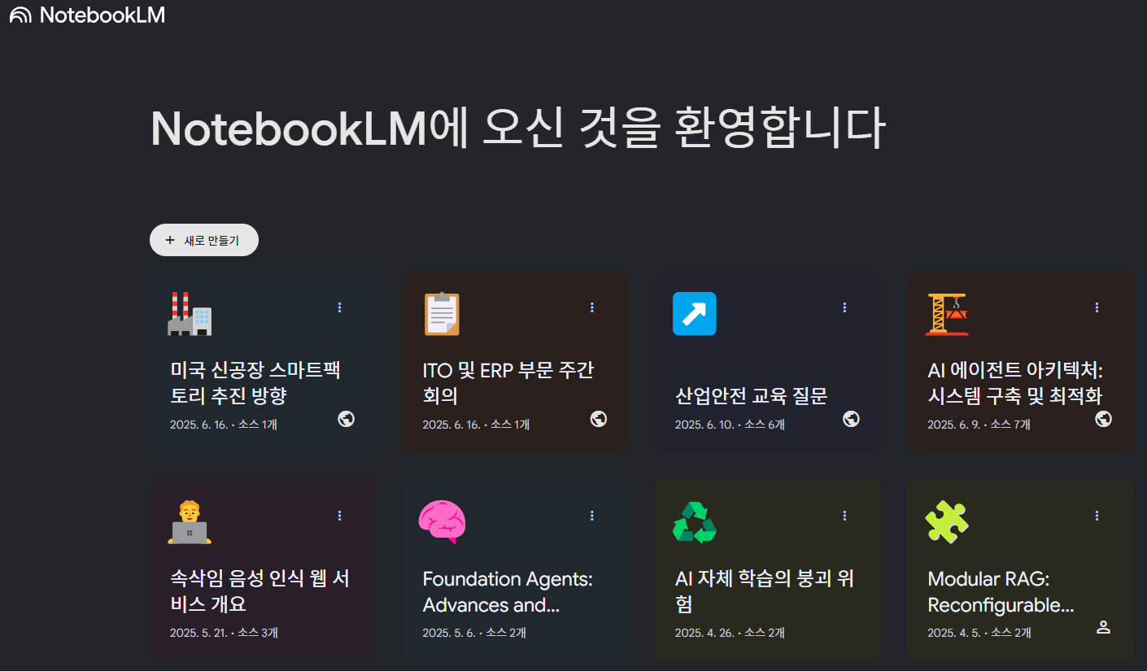


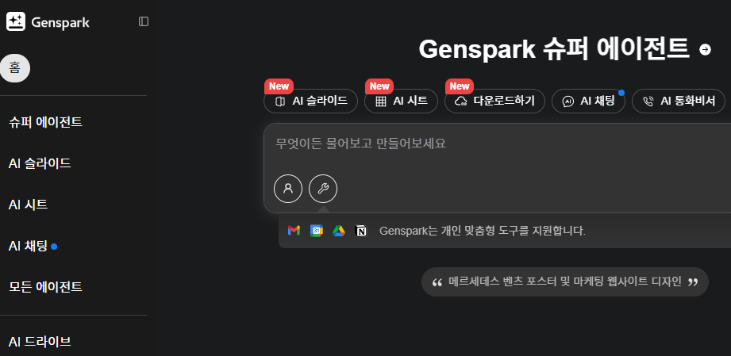
사용해본 적 있나요?
NotebookLM
구글 생태계 의 RAG 확장
팟캐스트 변환 기능
자료 서치
GenSpark
슈퍼 Agents를 표방
정리하여 PPT 생성, EXCEL 분석
Felo AI
다국어 특화 서비스
2억 개 논문 데이터베이스
용도 별 변환 사용

Slide 14
실행 해볼까요?
Agent에 대한 문서를 Perplexity로 검색
NotebookLM으로 팟캐스트를 만들고,
마인드 맵으로 확장하여, 사전 학습합니다.

Slide 15

바이브 코딩의 등장
"그냥 바이브(느낌)에 완전히 몸을 맡기고,
발전을 즐기면서, 코드가 있다는 사실조차 잊어버리는 방식"
- 안드레 카파시 (OpenAI 공동창립자, Tesla 전 AI 리더)
코딩에서 제품 기획으로 개발자 역할이 근본적으로 변화하고 있습니다.

Slide 16
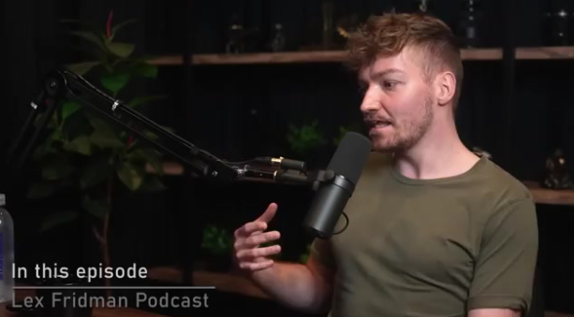
바이브 코딩의 혁신적 영향
25%
Y Combinator
’24년, 미국 스타트업 중 AI 코딩 활용 비율
$38,000
출처 : Lex Fridman
Pieter Levels: 3시간 프로토타입 → 10일 만에 수익 창출

Slide 17
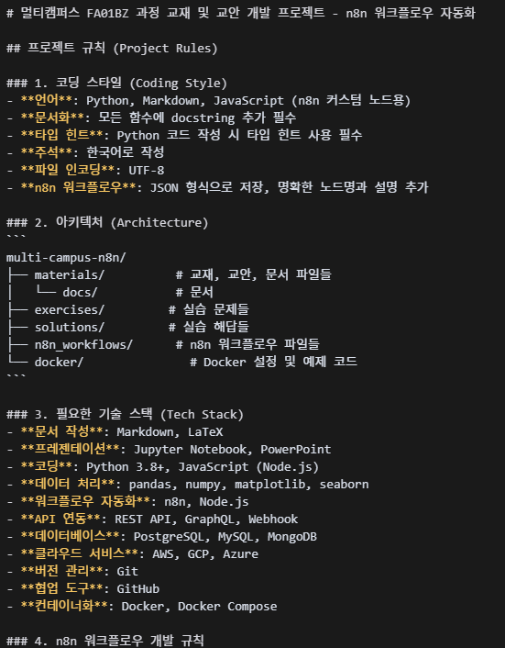
바이브 코딩 핵심 도구들
Rules Setting
Agent를 제어하기 위한 명확한 Rule을 셋팅하여 최적화
Partial Tasks
조각조각으로 세분화된 Tasks 정의 및 검토
MCP, Code Base, Docs
코드 베이스 및 Docs Embedding 통한 Agent 역량 극대화

Slide 18
Cursor AI
- AI 페어 프로그래밍
Rules
.mdc 파일로 명확한 규칙을 단위별로 만들어서 지정
Always, Manual을 지정 가능하여, 각 지시에서 @Rule을 통해 발동할 수 있음
Agent (Cmd+I)
지시에 따라 복잡한 코드를 직접 변경
AI 페어 프로그래머
Cmd-K (ctrl+k)
원하는 범위를 블록 지정하여 편집
인라인으로 즉각 편집을 진행하여 작업의 전반적 흐름 유지에 유리

Slide 19




Claude Code - 터미널 기반 AI 어시스턴트
Anthropic 출시 (2025년 2월 24일)
터미널 기반
MCP 지원
IDE에 국한되지 않는 유연한 실행 환경
다양한 데이터 연동 시스템 활용 가능
자연어 협업
코드베이스 이해
마치 협업 엔지니어처럼 코드 이해 및 수정
함수부터 모듈까지 전체 구조 파악

Slide 20
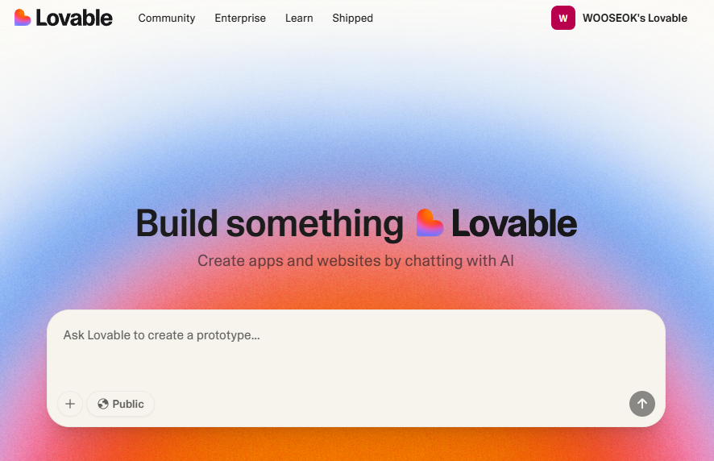
Lovable - AI 노코드 웹 빌더
프롬프트 기반 앱 생성 / 디자인 최적화
Supabase 완벽 통합
실시간 코드 편집
GitHub 연동

Slide 21
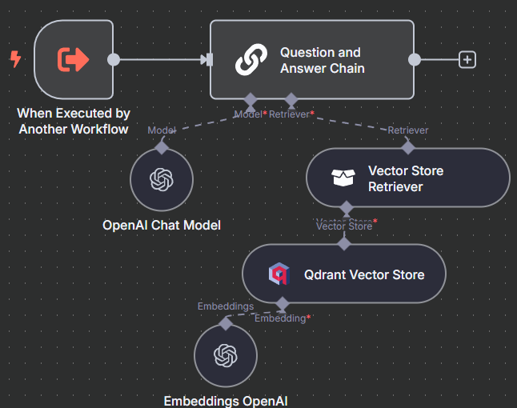
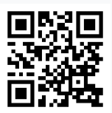
N8N - 워크플로우 자동화 혁신
쉽다 !
Drag & drop으로, 코드 한줄 없이 워크플로우 구축 가능
편하다 !
다양한 서비스 연동과 최신 AI 모델 연결로 강력한 자동화 구현
무료이다 !
Self Hosting으로 보안성 / 커스터마이징 가능

Slide 22


실습 데모
데모 2: Cursor와 Claude Code
데모 1: Perplexity 실시간 검색
실시간 검색도구로서의 활용
Space를 만들어서 활용하기
문제해결도구로서의 활용
단순한 코딩도구 이상의 의미
Rules와 Code Base 셋팅
장점 및 작동 방식 확인

Slide 23
Wrap up
어느정도 Agent에 대한 느낌이 오나요?
- AI Agent vs ChatGPT 차이점 이해
- Perplexity, GenSpark 등 최신 AI 검색 트렌드 파악
- 바이브 코딩과 새로운 개발 패러다임 이해
- 실무 활용 사례 및 도구 선택 기준 파악

